Slide 1
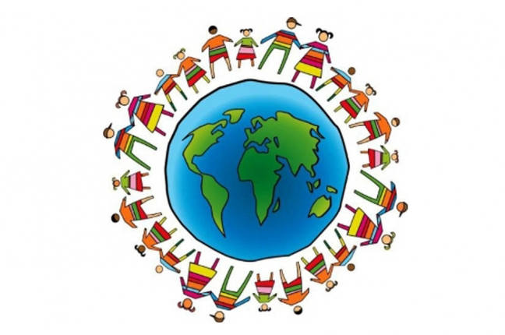
10 grudnia Międzynarodowy Dzień Praw Człowieka

Slide 2
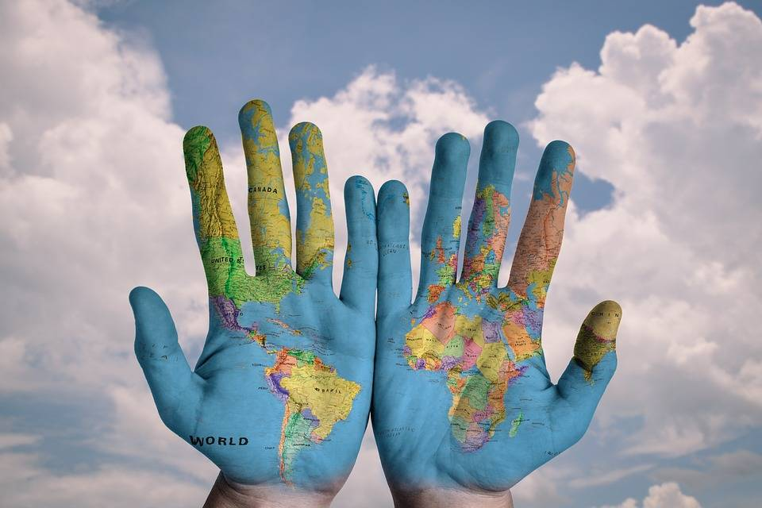
Europejska konwencja praw człowieka – umowa międzynarodowa z zakresu ochrony praw człowieka zawarta przez
państwa członkowskie Rady Europy. Konwencja została otwarta do podpisu 4 listopada 1950 roku, a po uzyskaniu
niezbędnych 10 ratyfikacji weszła w życie 3 września 1953 roku.

Slide 3
Co to są prawa człowieka?
Prawa człowieka to podstawowe normy przysługujące każdemu z nas wynikające z samego faktu bycia człowiekiem np.: prawo do życia, wolność słowa, zrzeszania się, czy prawo do edukacji. Źródłem wszystkich praw i wolności jest godność każdego człowieka. Prawa człowieka mają charakter: powszechny (są takie same dla każdego człowieka niezależnie od wyznawanych wartości, poglądów czy religii); przyrodzony (istnieją niezależnie od woli władzy czy przepisów prawa, państwo jedynie tworzy system ich ochrony); niezbywalny (żadna władza nie może nam ich odebrać, nie można się ich zrzec); nienaruszalny (istnieją niezależnie od władzy i nie mogą być przez nią dowolnie regulowane); naturalny (posiadamy je z racji godności osobowej, człowieczeństwa, a nie z powodu czyjejś decyzji czy nadania); niepodzielny (wszystkie stanowią integralną i współzależną całość).
Prawa, które są prawami absolutnymi i nie można ich ograniczyć w żadnym przypadku:
Wolność od tortur i wolność od niewolnictwa.

Slide 4
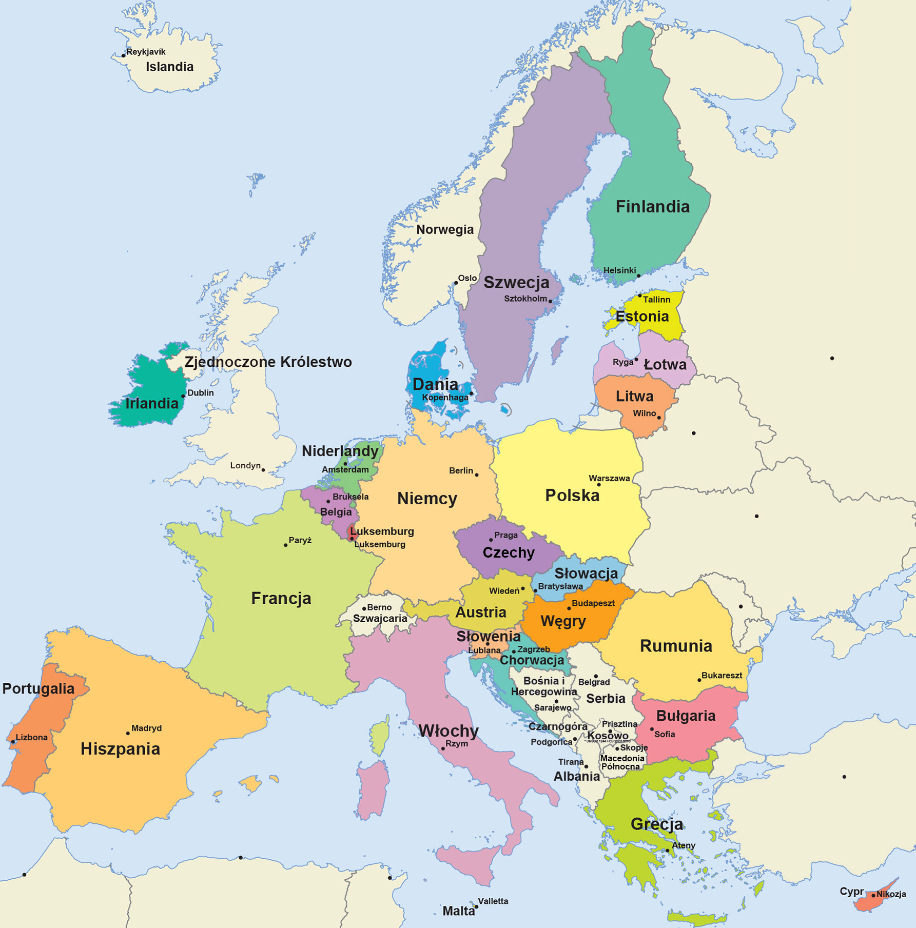
Masz szczęście, w Unii Europejskiej przestrzegane są prawa człowieka. Niestety nie wszędzie jest tak dobrze!

Slide 5
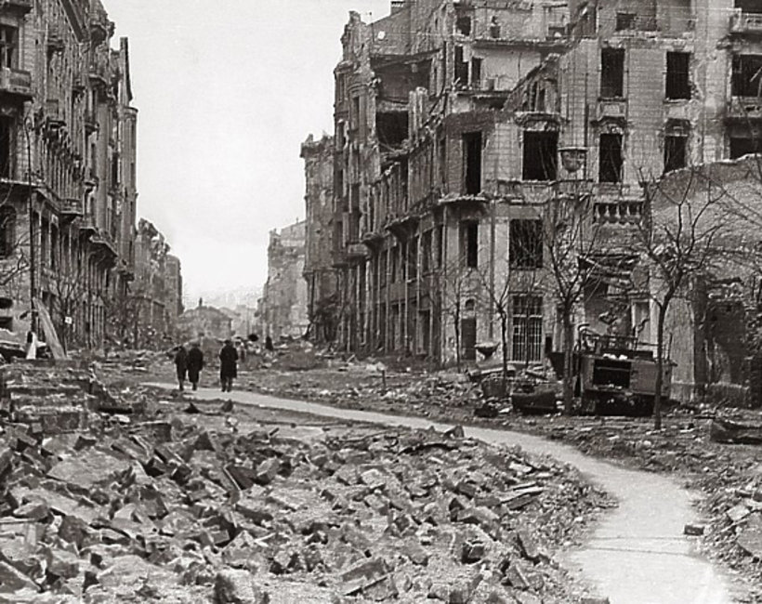
“Człowiek ma prawo, by szanowane było jego życie i godność, które stanowią dobra nienaruszalne” Jan Paweł II
Pamiętaj, tam gdzie trwają konflikty zbrojne nie jest szanowane ani ludzkie życie, ani godność. Takich miejsc na Ziemi jest 37 są to m.inn.:
Ukraina Uganda Strefa Gazy
Libia Ameryka Południowa
Syria Pakistan Maroko Kongo
Sudan Południowy
Somalia Afganistan Ameryka Północna

Slide 6
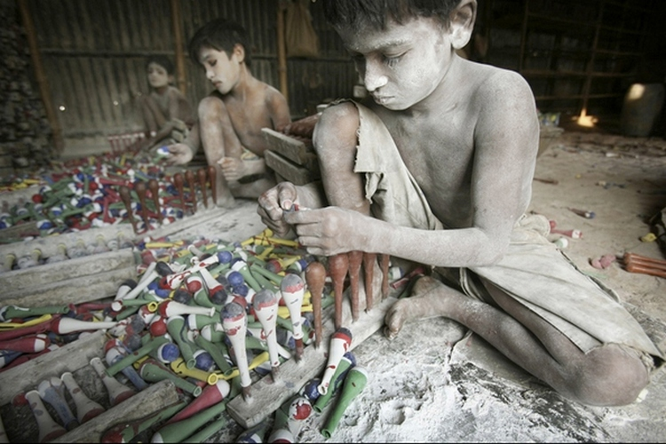
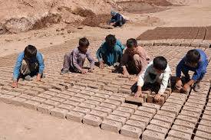
W jakich krajach z przestrzeganiem praw człowieka jest największy problem?
Amerykański Departament Stanu podał w swoim raporcie, że największy problem z przestrzeganiem praw człowieka jest w: Chinach, Iranie, Sudanie Południowym, Korei Północnej, Nikaragui i Wenezueli.

Slide 7
Przyczyny łamania praw człowieka:
ekonomiczne,
kulturowe,
prawne,
polityczne,
łamanie praw kobiet- przemoc psychiczna, seksualna, fizyczna, ekonomiczna,
łamanie praw dziecka,
brak wolności wyznania,
nacjonalizm- naród może rozwijać się kosztem innych narodów,
szowinizm- bezkrytyczna miłość do swojego narodu połączona z pogardą dla innych,
rasim- nierówność między rasami ludzkimi,
antysemityzm-wrogość wobec Żydów,
ksenofobia- wrogi stosunek do cudzoziemców.

Slide 8
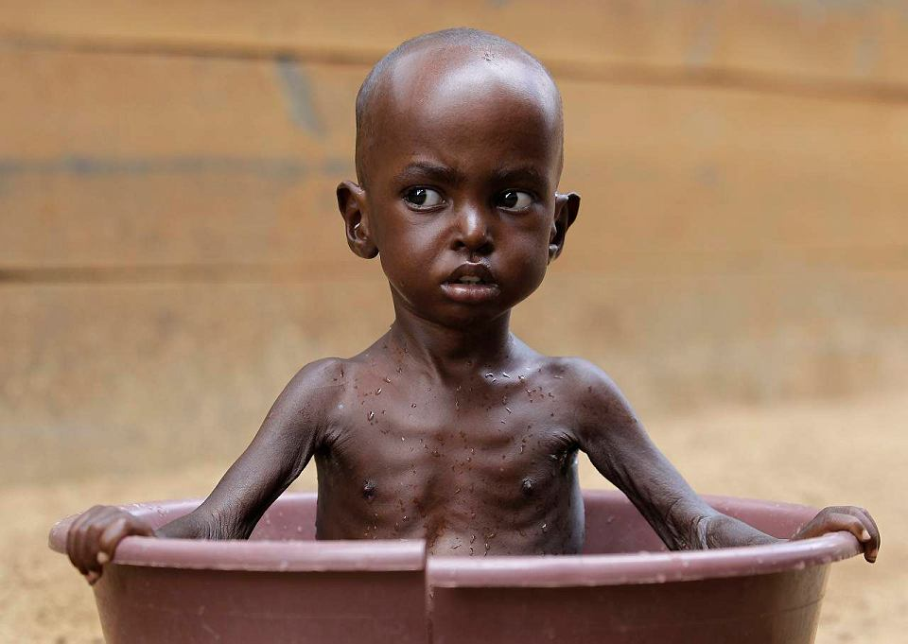
“Pokój może panować tylko tam, gdzie respektowane są prawa człowieka, gdzie ludzie mają zapewnione wyżywienie oraz gdzie jednostki i narody są wolne” Dalajlama

Slide 9
A wszystko zaczyna się w naszych głowach…
Ważne, że potrafisz widzieć dobro...
https://www.youtube.com/watch?v=N2yRRgFUhxA

